Slide 1
Imprimer avec une imprimante Canon

Slide 2

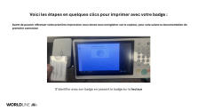
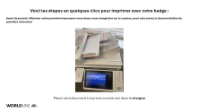

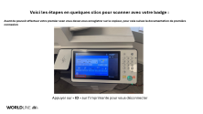
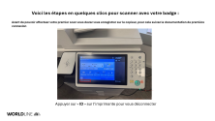
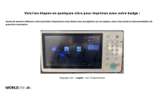
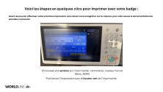
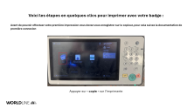
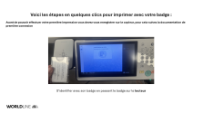
Imprimer avec une imprimante Canon
Étape 1. S’identifier avec son badge en passant le badge sur le lecteur
Étape 3. Placer votre document dans l’imprimante
Étape 5. Appuyer sur « ID » sur l’imprimante pour vous déconnecter
Étape 2. Appuyer sur « copie » sur l’imprimante
Étape 4. Choisissez vos options et lancer l’impression
Cliquez sur les différentes fenêtres pour les zoomer

Slide 3
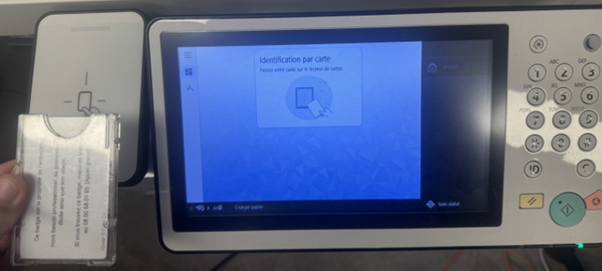
Voici les étapes en quelques clics pour imprimer avec votre badge :
Avant de pouvoir effectuer votre première impression vous devez vous enregistrer sur le copieur, pour cela suivez la documentation de première connexion
S’identifier avec son badge en passant le badge sur le lecteur

Slide 4
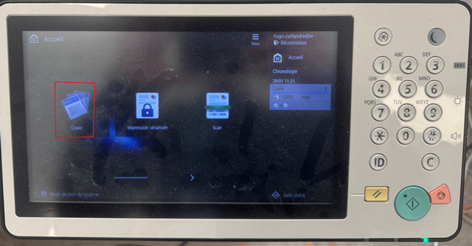
Voici les étapes en quelques clics pour imprimer avec votre badge :
Avant de pouvoir effectuer votre première impression vous devez vous enregistrer sur le copieur, pour cela suivez la documentation de première connexion
Appuyer sur « copie » sur l’imprimante

Slide 5
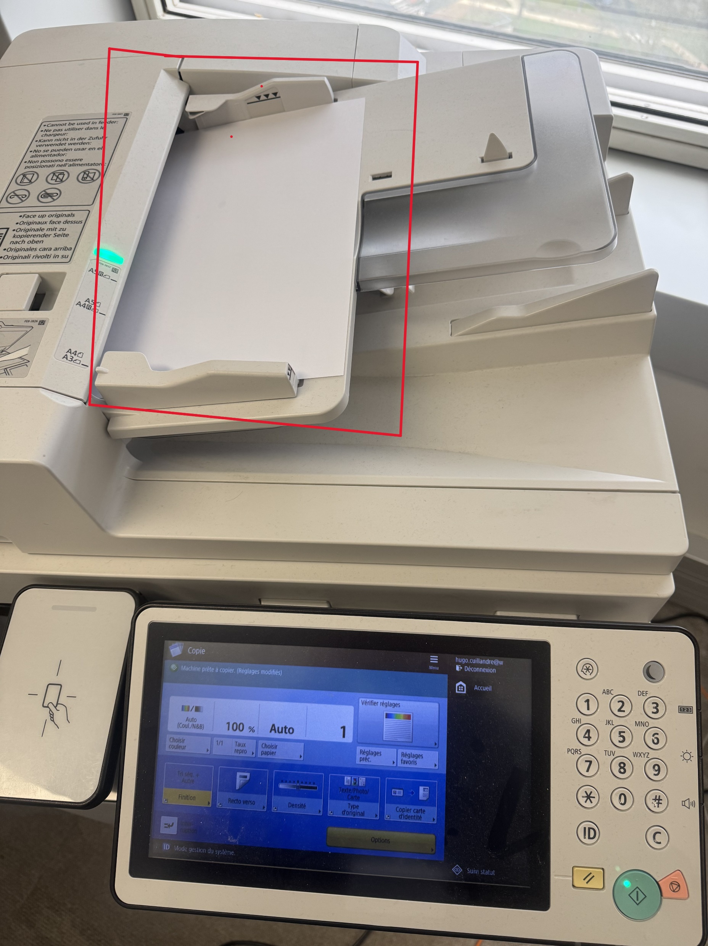
Voici les étapes en quelques clics pour imprimer avec votre badge :
Avant de pouvoir effectuer votre première impression vous devez vous enregistrer sur le copieur, pour cela suivez la documentation de première connexion
Placer votre document à imprimer comme ceci dans le chargeur

Slide 6
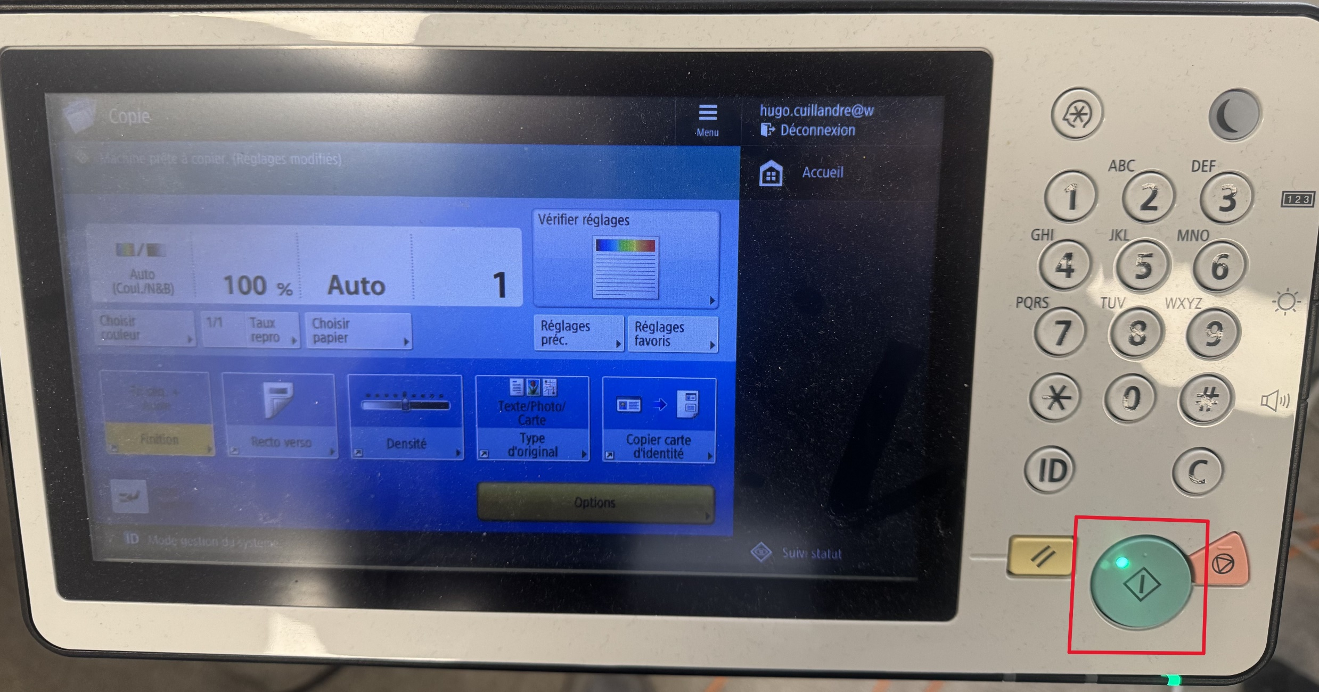
Voici les étapes en quelques clics pour imprimer avec votre badge :
Avant de pouvoir effectuer votre première impression vous devez vous enregistrer sur le copieur, pour cela suivez la documentation de première connexion
Choisissez vos options sur l'imprimante : recto/verso, couleur/noir et blanc, A4/A3
Puis lancer l’impression avec le bouton vert de l’imprimante

Slide 7
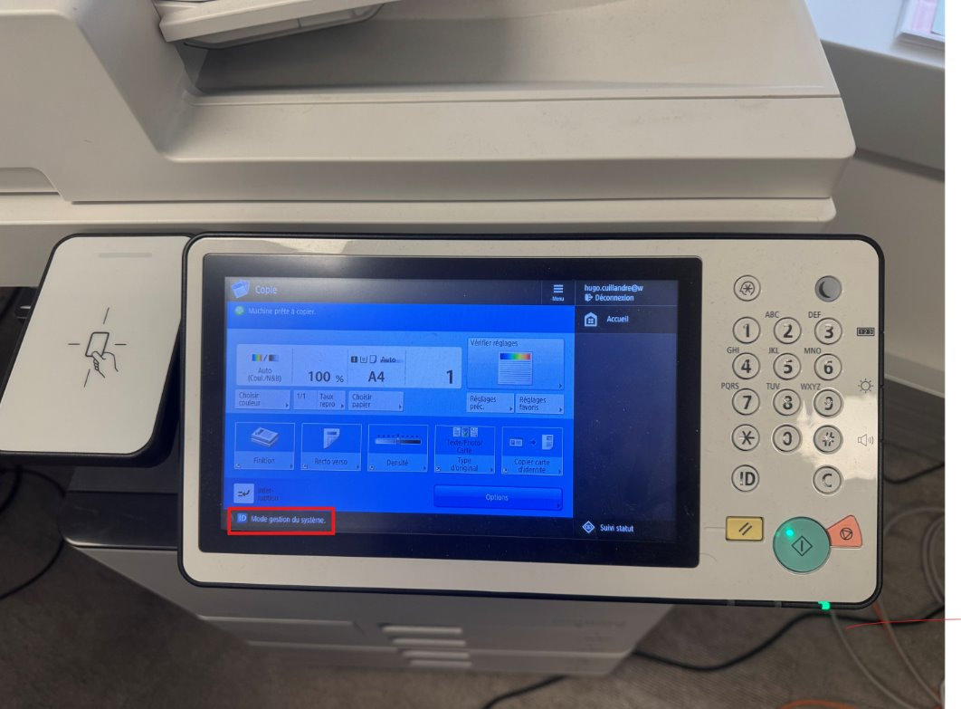
Voici les étapes en quelques clics pour scanner avec votre badge :
Avant de pouvoir effectuer votre premier scan vous devez vous enregistrer sur le copieur, pour cela suivez la documentation de première connexion
Appuyer sur « ID » sur l’imprimante pour vous déconnecter

Slide 8
Merci pour votre attention !

